Slide 1
VÝZKUMNÝ ÚSTAV ŽELEZNIČNÍ, a.s.
Zkušenosti z aplikace TSI
subsystému energie
Autor: Ivan Dobeš Datum: 16. 10. 2013
Místo: Vládní salónek - žst. Praha hl.n.

Slide 2
Vývoj TSI „Energie“
TSI HS ENE (2002/733/ES) – TSI Energie pro vysokorychlostní železniční systém
TSI HS ENE (2008/284/ES) – revize TSI Energie pro vysokorychlostní železniční systém
TSI CR ENE (2011/274/EU) – TSI Energie pro konvenční železniční systém
TSI ENE (2014) – TSI HS +CR + požadavky na tratě o rozchodu 1520 mm (oblast bývalého Sovětského svazu) a 1524 mm (Finsko)
VÝZKUMNÝ ÚSTAV ŽELEZNIČNÍ, a.s.

Slide 3
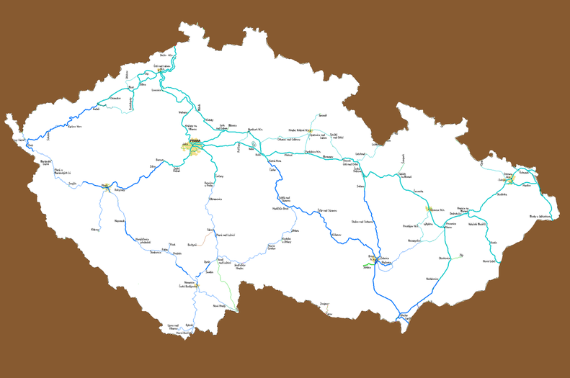
Posuzování podle TSI CR ENE (2011/274/EU)
Dne 26.4.2011 vyšlo v Úředním věstníku Evropské unie Rozhodnutí komise o technické specifikaci pro interoperabilitu subsystému „Energie“ konvenčního železničního systému (TSI CR ENE).
VÝZKUMNÝ ÚSTAV ŽELEZNIČNÍ, a.s.

Slide 4
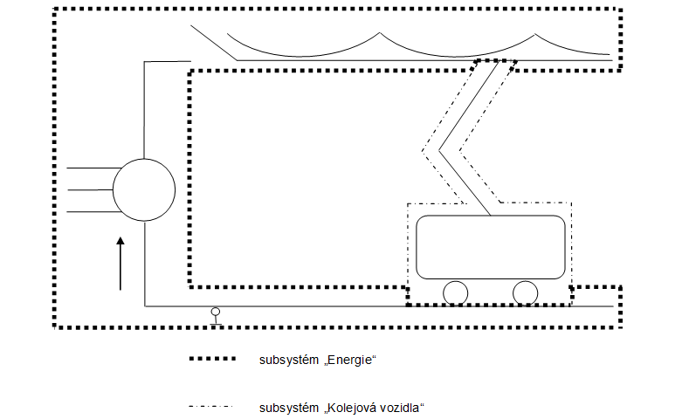
Hlavní součásti subsystému „Energie“
Trolejové vedení
Úsekové děliče
Úseky pro oddělení (napěťových soustav, případně jednotlivých fází)
Trakční napájecí a spínací stanice
Zpětná cesta proudu
VÝZKUMNÝ ÚSTAV ŽELEZNIČNÍ, a.s.

Slide 5
Prvky interoperability
Každý subsystém se skládá z jednotlivých prvků interoperability. V TSI ENE je definován pouze jeden prvek a to „trolejové vedení“.
Aby mohlo být trakční vedení použito na interoperabilních tratích a integrováno do subsystému musí být certifikováno jako prvek interoperability. Pokud tato podmínka není splněna postupuje se podle zvláštních ustanovení v TSI.
Rozsah certifikace prvku interoperability „trolejové vedení“ obsahuje pouze ty části, které jsou důležité pro kompatibilitu trakčního vedení s pantografovým sběračem vozidla vyhovujícím TSI.
VÝZKUMNÝ ÚSTAV ŽELEZNIČNÍ, a.s.

Slide 6
Vlastnosti trolejového vedení jako prvku IO
 | Fáze návrhu a vývoje
Vlastnost | Přezkoumání návrhu | Zkouška typu
Geometrie | X | N/A
Střední přítlačná síla | X | N/A
Dynamické chování | X | X
Prostor pro zdvih | X | X
Návrh vzdálenosti mezi pantografovými sběrači | X | N/A
Proud při stání | X | X
Materiál trolejového vodiče | X | X
VÝZKUMNÝ ÚSTAV ŽELEZNIČNÍ, a.s.

Slide 7
Vlastnosti trolejového vedení jako prvku IO
 | v ≥ 250 [km/h] | v < 250 [km/h]
Jmenovitá výška (mm) | 5080 až 5300 | 5000 až 5750
Minimální návrhová výška trolejového vodiče (mm) | 5080 | podle EN 50119:2009
Maximální návrhová výška trolejového vodiče (mm) | 5300 | 6200
Geometrie TV
výška trolejového vodiče
sklon trolejového vodiče
stranová výchylka
Rychlost do | Maximální sklon |  | Maximální změna sklonu
km/h |  | ‰ |  | ‰
50 | 1/40 | 25 | 1/40 | 25
60 | 1/50 | 20 | 1/100 | 10
100 | 1/167 | 6 | 1/333 | 3
120 | 1/250 | 4 | 1/500 | 2
160 | 1/300 | 3,3 | 1/600 | 1,7
200 | 1/500 | 2 | 1/1 000 | 1
250 | 1/1 000 | 1 | 1/2 000 | 0,5
> 250 | 0 | 0 | 0 | 0
Délka pantografového sběrače | Maximální stranová výchylka
1 600 mm | 0,40 m
1 950 mm | 0,55 m
VÝZKUMNÝ ÚSTAV ŽELEZNIČNÍ, a.s.

Slide 8
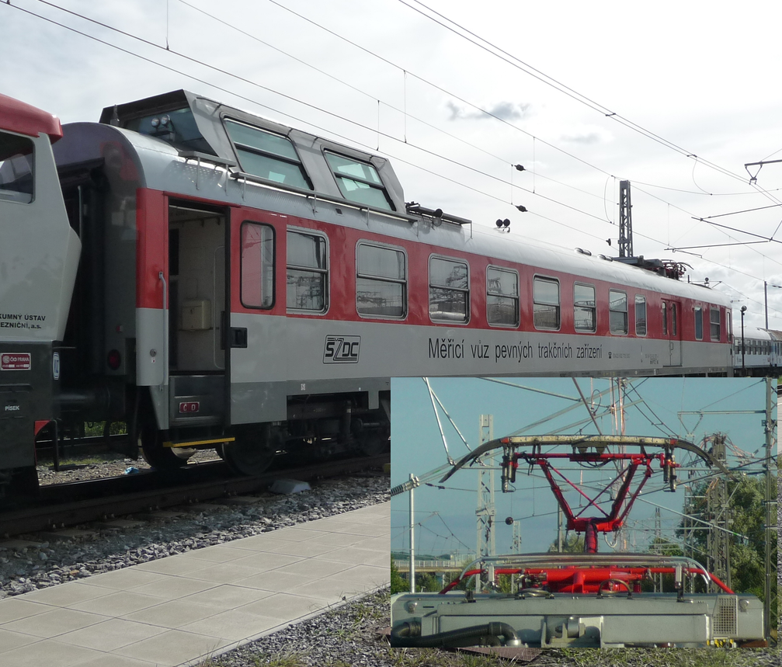
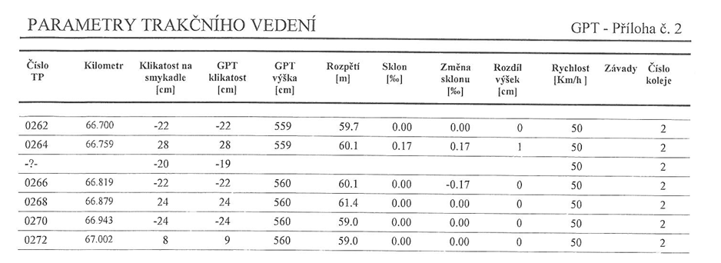
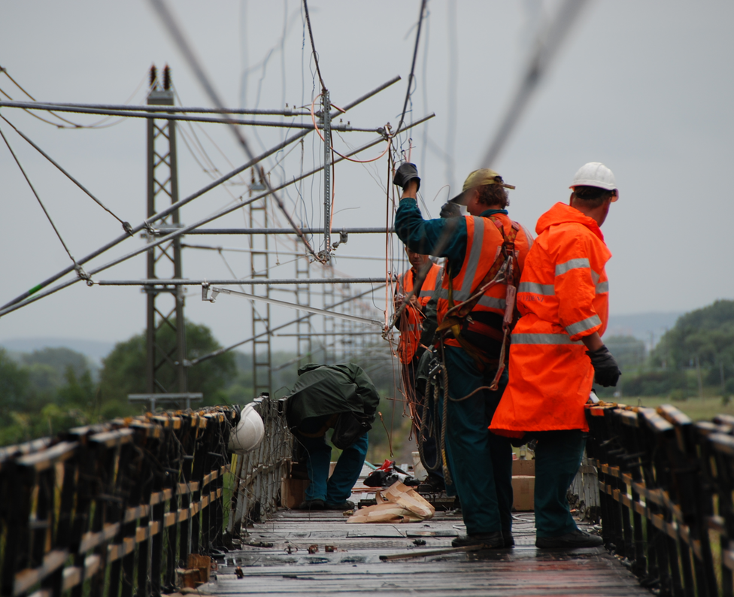
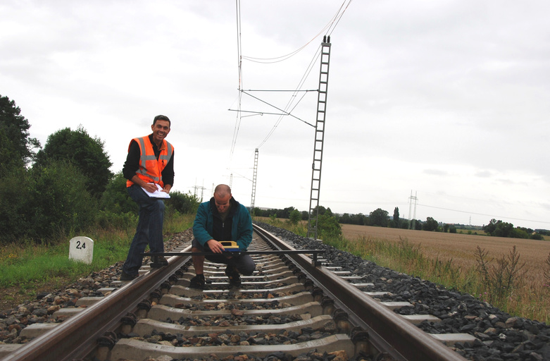
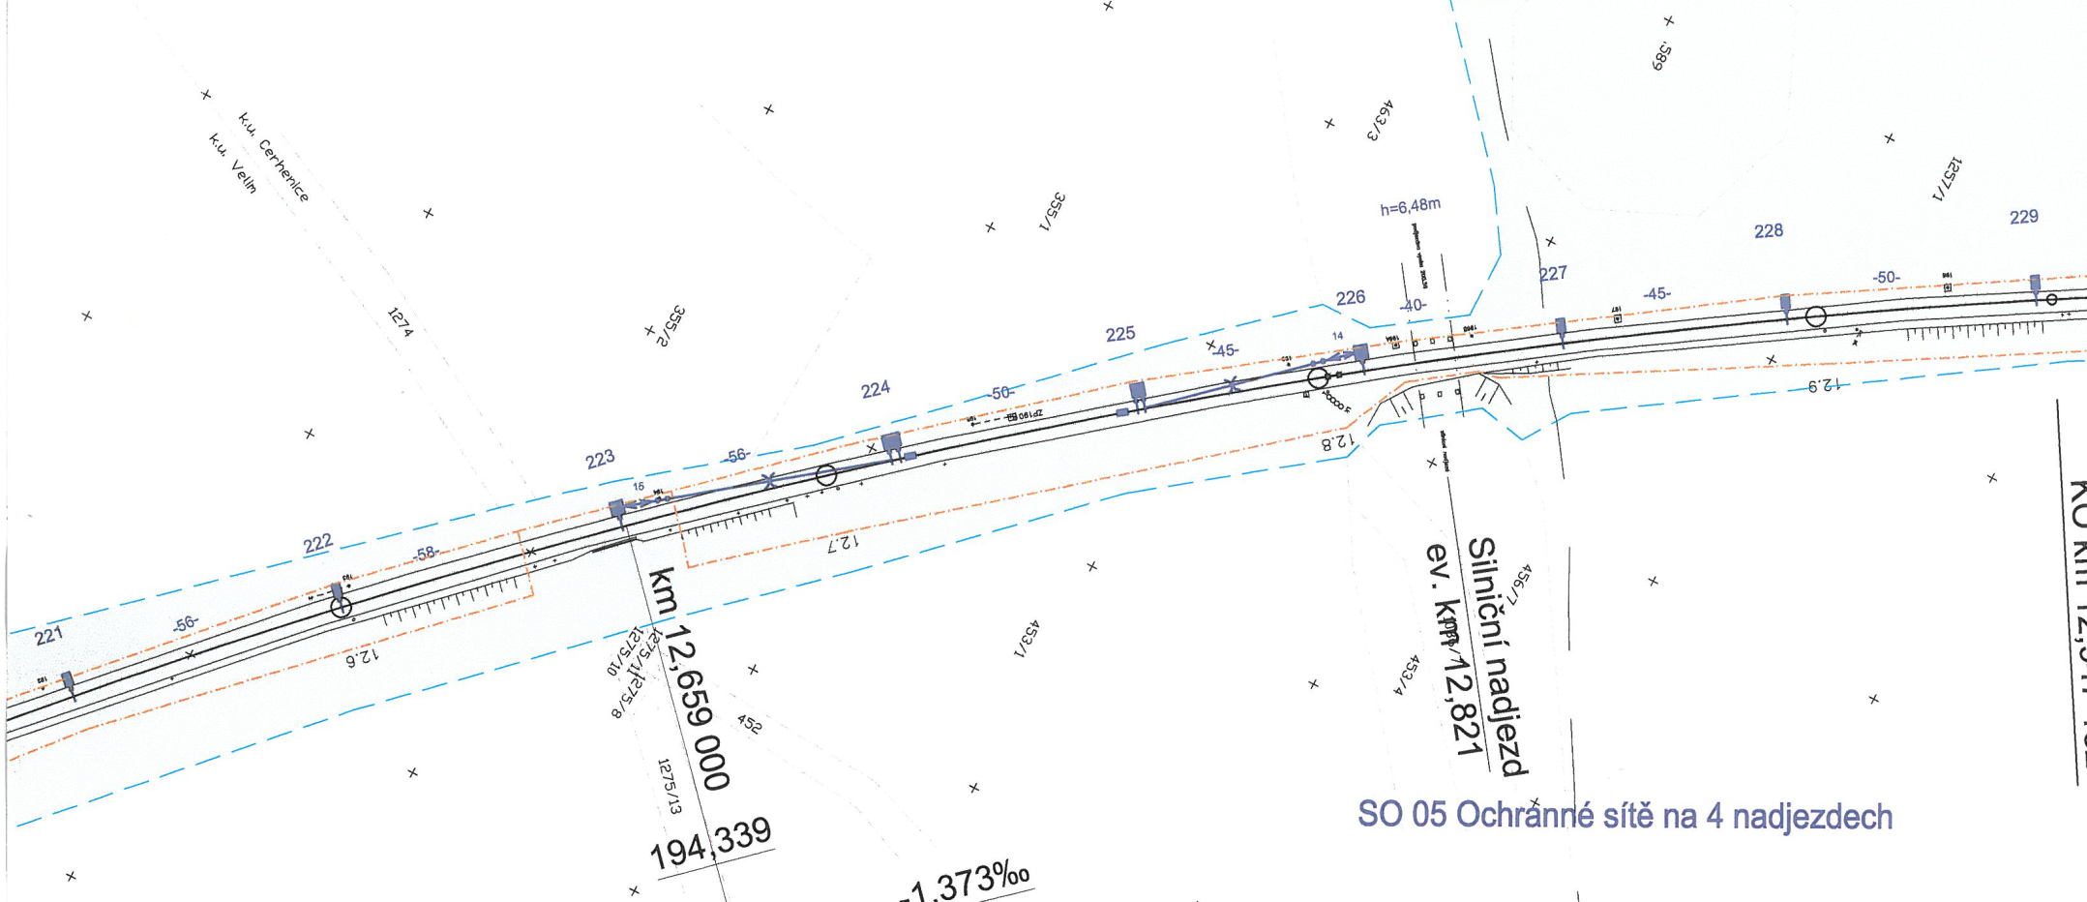
Vlastnosti trolejového vedení jako prvku IO
Geometrie trolejového vedení - realizace
VÝZKUMNÝ ÚSTAV ŽELEZNIČNÍ, a.s.

Slide 9
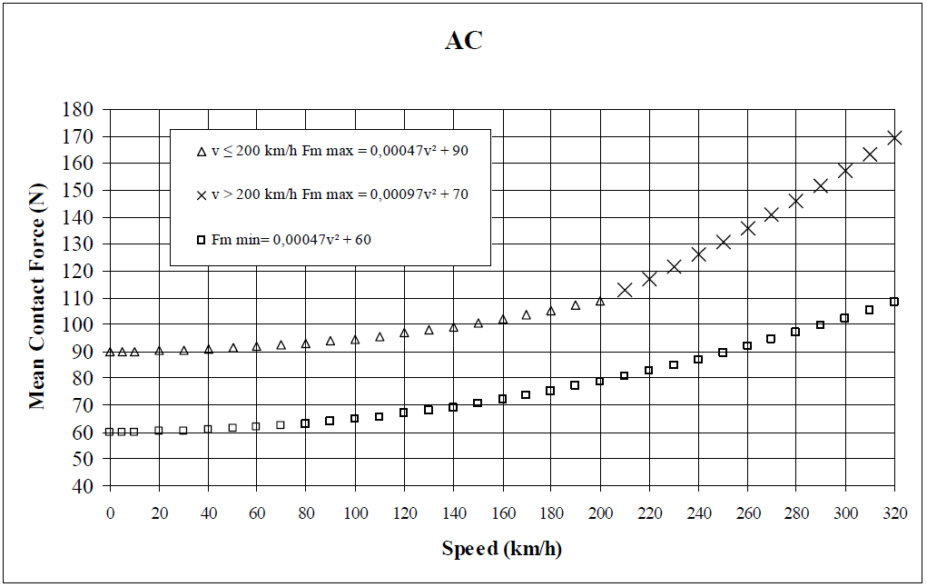
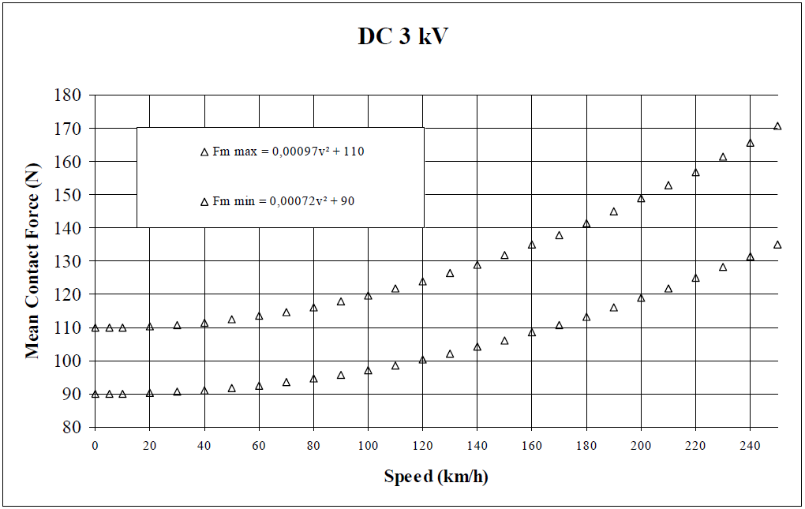
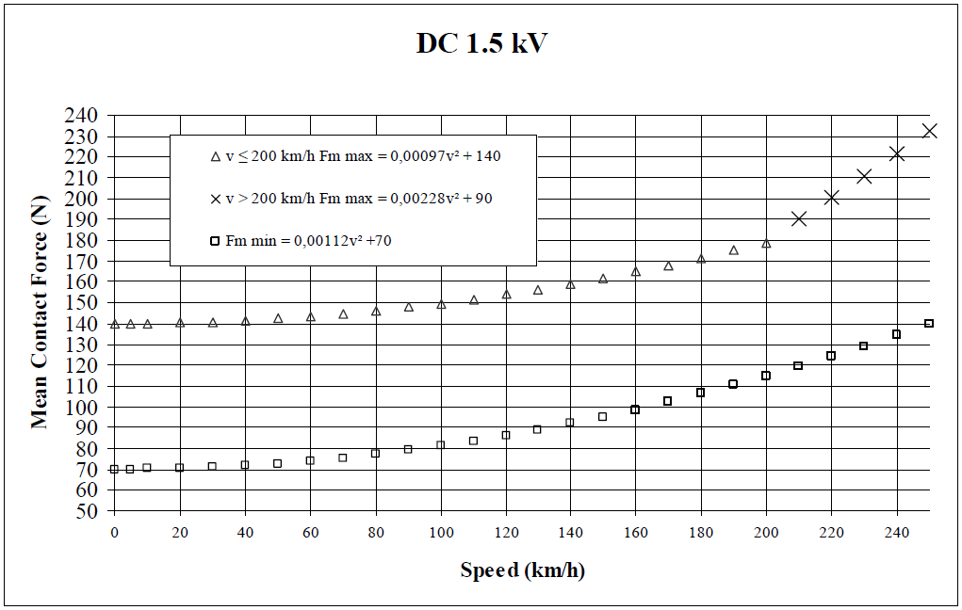
Vlastnosti trolejového vedení jako prvku IO
Střední přítlačná síla
F_{m} je tvořena statickými, dynamickými a aerodynamickými složkami přítlačné síly pantografového sběrače.
Rozsahy F_{m} pro jednotlivé napájecí soustavy jsou definovány v normě EN 50367.
VÝZKUMNÝ ÚSTAV ŽELEZNIČNÍ, a.s.

Slide 10
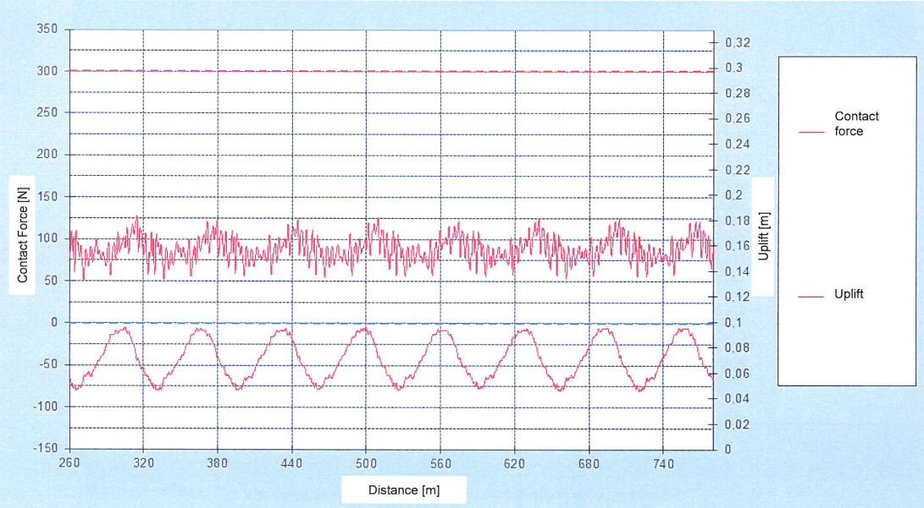
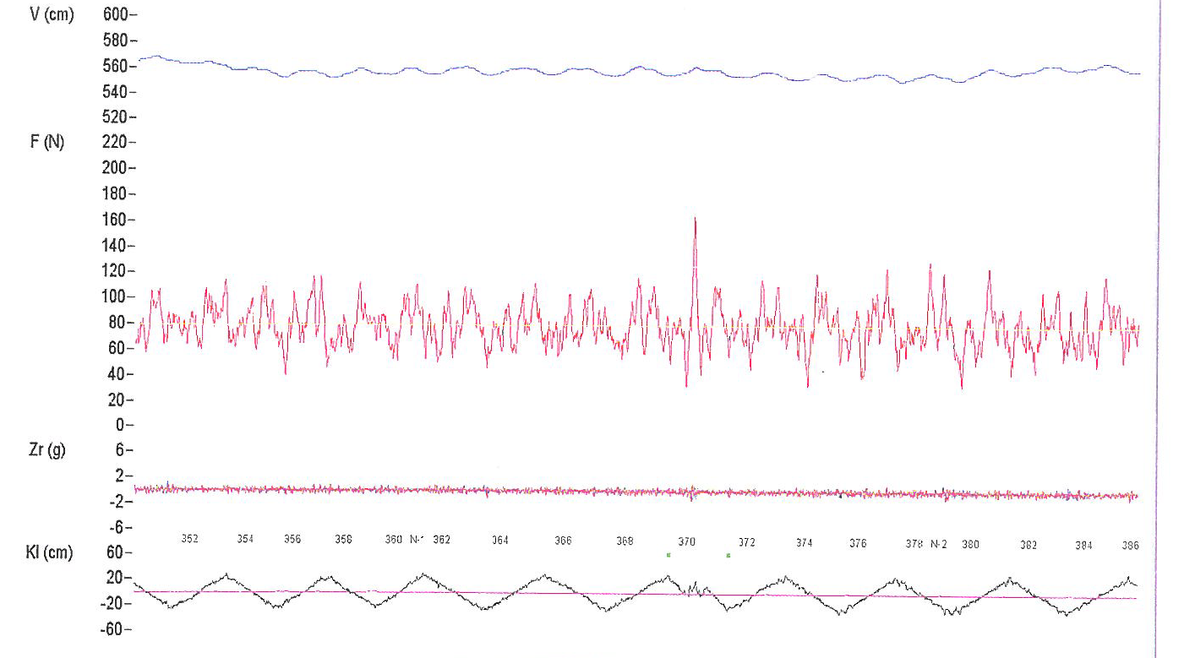
Vlastnosti trolejového vedení jako prvku IO
Dynamické chování a jakost odběru proudu
Splnění požadavků na dynamické chování se ověřuje posouzením:
zdvihu trolejového vodiče a střední přítlačné síly F_{m} a směrodatné odchylky σ_{max}
nebo procenta jiskření.
Posouzení ve fázi „přezkoumání návrhu“
Simulace provedená podle normy EN 50318
Posouzení ve fázi „zkouška typu“
Měření provedené podle normy EN 50317
VÝZKUMNÝ ÚSTAV ŽELEZNIČNÍ, a.s.

Slide 11
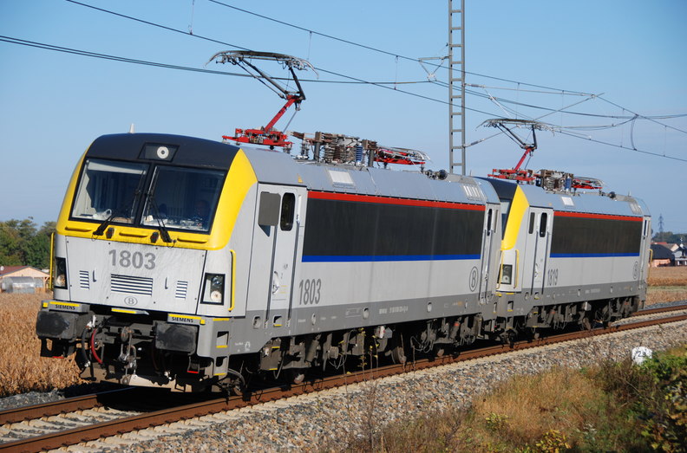
Vlastnosti trolejového vedení jako prvku IO
Vzdálenost mezi pantografovými sběrači
Trolejové vedení se navrhuje pro nejméně dva sousední provozované pantografové sběrače, přičemž minimální vzdálenost jejich os vůči ose hlavy pantografového sběrače je stanovena v tabulce:
Provozní rychlost (km/h) | Minimální vzdálenost pro střídavé soustavy (m) |  |  | Minimální vzdálenost pro stejnosměrné soustavy 3 kV (m) |  |  | Minimální vzdálenost pro stejnosměrné soustavy 1,5 kV (m)
Typ | A | B | C | A | B | C | A | B | C
v ≥ 250 | 200 |  |  | 200 |  |  | 200 | 200 | 35
160 < v ≤ 200 | 200 | 85 | 35 | 200 | 115 | 35 | 200 | 85 | 35
120 < v ≤ 160 | 85 | 85 | 35 | 20 | 20 | 20 | 85 | 35 | 20
80 < v ≤ 120 | 20 | 15 | 15 | 20 | 15 | 15 | 35 | 20 | 15
v ≤ 80 | 8 | 8 | 8 | 8 | 8 | 8 | 20 | 8 | 8
VÝZKUMNÝ ÚSTAV ŽELEZNIČNÍ, a.s.

Slide 12
Vlastnosti trolejového vedení jako prvku IO
Proud při stání
Trolejové vedení stejnosměrných soustav se navrhuje tak, aby u každého pantografového sběrače bylo schopné snést 300 A (pro napětí 1,5 kV) a 200 A (pro napětí 3 kV) u stojícího vlaku.
Materiál trolejového vodiče
Materiály, které jsou pro trolejové vodiče přípustné, jsou měď a slitina mědi (s výjimkou slitin měď- kadmium). Trolejový vodič musí splňovat požadavky normy EN 50149:2001
VÝZKUMNÝ ÚSTAV ŽELEZNIČNÍ, a.s.

Slide 13
Hlavní parametry subsystému „Energie“
Hlavní parametry:
Napájecí napětí a kmitočet
Geometrie trolejového vedení
Dynamické chování trolejového vedení
Ochrana před úrazem elektrickým proudem
Parametry subsystému Energie jsou stejné pro konvenční i vysokorychlostní TSI. Rozdíl je pouze v jejich použití, dimenzování a přesnosti montáže.
VÝZKUMNÝ ÚSTAV ŽELEZNIČNÍ, a.s.

Slide 14
Parametry subsystému „Energie“
Základní parametry | Fáze posouzení
 | Fáze návrhu a vývoje | Fáze výroby
 | Přezkoumání návrhu | Montáž, před uvedením do provozu
Napětí a kmitočet | X | N/A
Parametry vztahující se na výkonnost napájecí soustavy | X | N/A
Kontinuita napájení v případě poruch v tunelech | X | X
Proudová zatížitelnost, stejnosměrné soustavy, stojící vlaky | X(*) | N/A
Rekuperační brzdění | X | N/A
Opatření pro koordinaci týkající se elektrické ochrany | X | X
Účinky harmonických a dynamické účinky na střídavé soustavy | X | N/A
Geometrie trolejového vedení: výška trolejového vodiče | X(*) | N/A
Geometrie trolejového vedení: kolísání trolejového vodiče | X(*) | N/A
Geometrie trolejového vedení: stranová výchylka | X(*) | N/A
VÝZKUMNÝ ÚSTAV ŽELEZNIČNÍ, a.s.

Slide 15
Parametry subsystému „Energie“
Základní parametry | Fáze posouzení
 | Fáze návrhu a vývoje | Fáze výroby
 | Přezkoumání návrhu | Montáž, před uvedením do provozu
Obrys pantografového sběrače | X | N/A
Střední přítlačná síla | X(*) | N/A
Dynamické chování a jakost odběru proudu | X(*) | X
Vzdálenost mezi pantografovými sběrači | X(*) | N/A
Materiál trolejového vodiče | X(*) | N/A
Úseky pro oddělení fází | X | N/A
Úseky pro oddělení soustav | X | N/A
Řízení napájení v případě nebezpečí | X | X
Pravidla údržby | N/A | X
Ochrana před úrazem elektrickým proudem | X | X
VÝZKUMNÝ ÚSTAV ŽELEZNIČNÍ, a.s.

Slide 16
Parametry subsystému „Energie“
Pro parametry :
Geometrie trolejového vedení
Dynamického chování trolejového vedení
Platí stejné hodnoty a podmínky měření jako pro prvek interoperability. Pokud byl prvek IO posouzen podle TSI nemusí se tyto parametry ve fázi návrhu již znovu ověřovat.
Ve fázi výroby je nutné ověřit dynamické chování trolejového vedení.
VÝZKUMNÝ ÚSTAV ŽELEZNIČNÍ, a.s.

Slide 17
Ostatní parametry subsystému „Energie“
Napětí a kmitočet
Hodnoty a limity napětí a kmitočtu na koncových prvcích trakční napájecí stanice a na pantografovém sběrači musí odpovídat normě EN 50163.
Cílovou napájecí soustavou je střídavá soustava 25 kV a 50 Hz.
S ohledem na vysoké investiční náklady potřebné pro přechod z ostatních soustav je u nových, modernizovaných nebo obnovovaných subsystémů povoleno použití těchto soustav:
střídavá soustava 15 kV 16,7 Hz,
stejnosměrná soustava 3 kV,
stejnosměrná soustava 1,5 kV.
VÝZKUMNÝ ÚSTAV ŽELEZNIČNÍ, a.s.

Slide 18
Ostatní parametry subsystému „Energie“
Parametry vztahující se na výkonnost napájecí soustavy
Návrh subsystému „Energie“ je podmíněn navrhovanou traťovou rychlostí pro dané zatížení tratě a topografií.
Kontinuita napájení v případě poruch v tunelech
Napájení a sestava trolejového vedení jsou navrženy tak, aby umožňovaly kontinuitu provozu v případě poruch v tunelech.
Rekuperační brzdění
Střídavé napájecí soustavy jsou navrženy k umožnění použití rekuperačního brzdění jako provozní brzdy.
Stejnosměrné napájecí soustavy jsou navrženy tak, aby umožňovaly použití rekuperačního brzdění jako provozní brzdy alespoň výměnou energie s jinými vlaky.
VÝZKUMNÝ ÚSTAV ŽELEZNIČNÍ, a.s.

Slide 19
Ostatní parametry subsystému „Energie“
Opatření pro koordinaci týkající se elektrické ochrany
Návrh koordinace elektrické ochrany subsystému „Energie“ odpovídá požadavkům normy EN 50388.
Činnost automatických vypínačů NS při poruše hnacího vozidla.
Účinky harmonických a dynamické účinky na střídavé soustavy
Subsystémy „Energie“ a „Kolejová vozidla“ konvenčního železničního systému musí být schopny společně fungovat a nesmí způsobovat problémy rušení, jako např. přepětí a další jevy popsané normě EN 50388.
VÝZKUMNÝ ÚSTAV ŽELEZNIČNÍ, a.s.

Slide 20
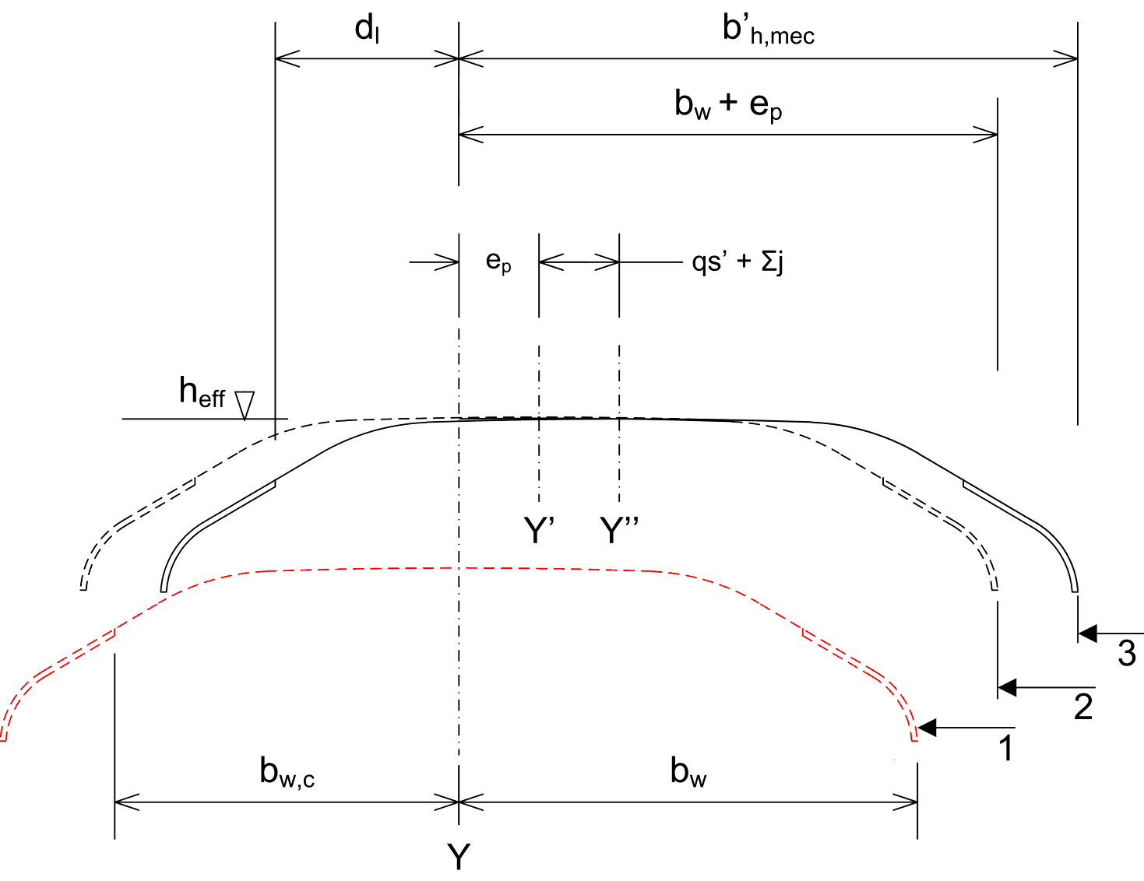
Ostatní parametry subsystému „Energie“
Obrys pantografového sběrače
Žádná část subsystému „Energie“ kromě trolejových vodičů a bočního držáku nesmí zasáhnout do mechanicko-kinematického obrysu pantografového sběrače.
Mechanicko-kinematický obrys pantografového sběrače pro interoperabilní tratě se stanoví pomocí metod uvedených v příloze E TSI CR ENE a profilu pantografových sběračů definovaných v TSI CR LOC&PAS.
VÝZKUMNÝ ÚSTAV ŽELEZNIČNÍ, a.s.

Slide 21
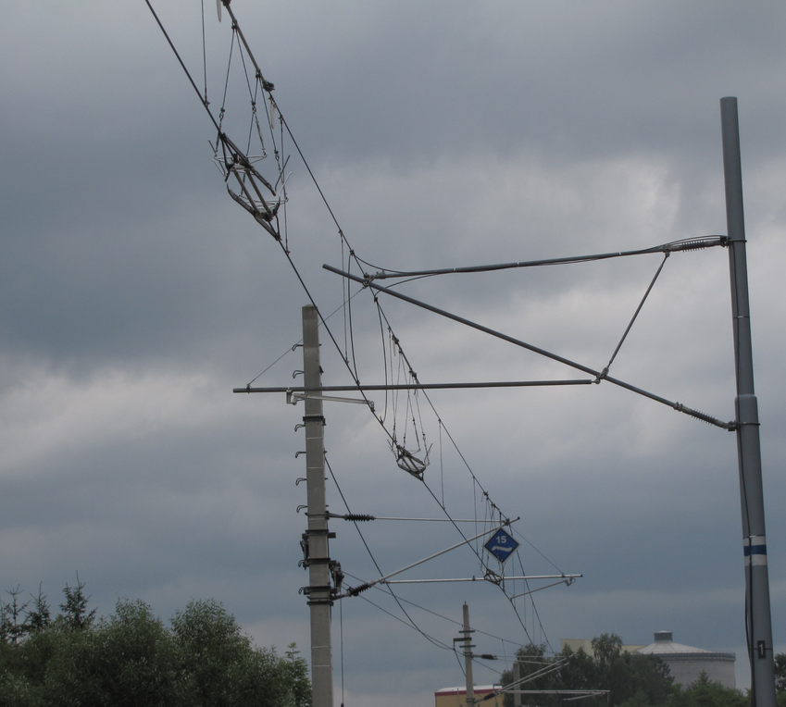
Ostatní parametry subsystému „Energie“
Úseky pro oddělení fází
Úseky pro oddělení fází jsou navrženy tak, aby umožnily přejezd vlaků z jednoho úseku do sousedního bez přemostění dvou fází.
Úseky pro oddělení soustav
Úseky pro oddělení soustav jsou navrženy tak, aby umožnily vozidlům přejet z jedné soustavy pro dodávku energie do sousední, která používá jinou soustavu pro dodávku energie, bez přemostění obou soustav.
VÝZKUMNÝ ÚSTAV ŽELEZNIČNÍ, a.s.

Slide 22
Ostatní parametry subsystému „Energie“
Ochrana před úrazem elektrickým proudem
Ochranná opatření týkající se trakčních napájecích stanic a spínacích stanic
Ochranná opatření týkající se soustavy trolejového vedení
Ochranná opatření týkající se obvodu zpětného proudu
Elektrické bezpečnosti trakčních napájecích stanic, soustavy trolejového vedení a funkčnosti obvodu zpětného proudu je dosaženo navržením a realizací podle normy EN 50122-1.
VÝZKUMNÝ ÚSTAV ŽELEZNIČNÍ, a.s.

Slide 23
VÝZKUMNÝ ÚSTAV ŽELEZNIČNÍ, a.s.
www.cdvuz.cz

